Slide 1

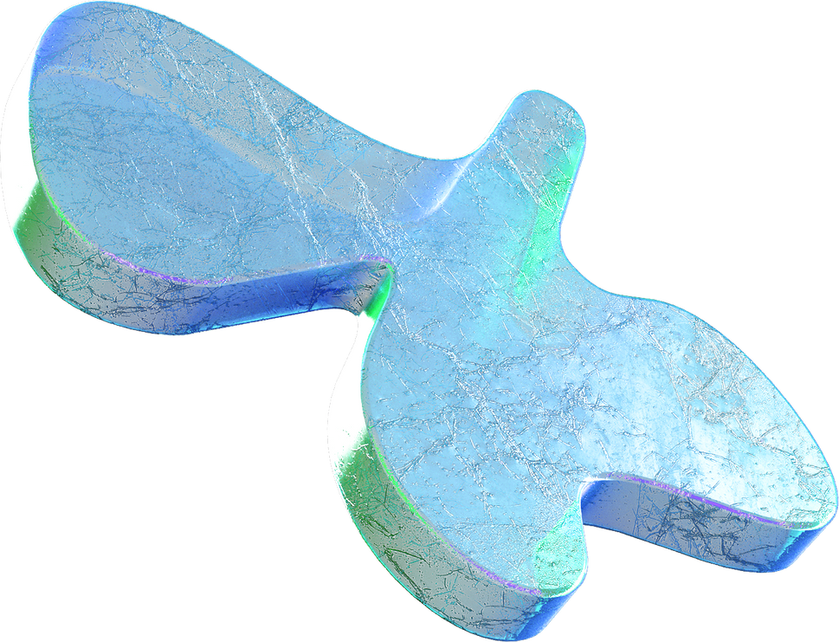
Relatório do jogo da velha

Slide 2
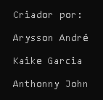
Arysson André Oliveira da Luz
Equipe:
35079754
Kaike Fernandes Garcia Guedes
35843179
Anthonny John Rocha Tavares
35112123

Slide 3

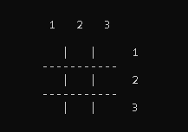
Introdução
O projeto visa criar o jogo da velha em C, com jogadores "X" e "O" em um tabuleiro 3x3. O objetivo é formar três símbolos iguais em linha, com o jogo concluindo quando há um vencedor ou ocorre um empate.

Slide 4
Descrição Geral do Jogo e Código Fonte
A implementação do jogo da velha foi realizada em linguagem C, seguindo princípios básicos de lógica de programação. O código fonte pode ser visualizado no apêndice.

Slide 5
Dificuldades Encontradas e Soluções Implementadas
Durante o desenvolvimento, enfrentamos algumas dificuldades, como adaptar o código em struct, garantir a validação das jogadas e fazer a condição de vitória. Para resolver esses problemas:
Reestruturamos todo código para funcionar a base de struct
Implementamos verificações adicionais no código, como checar se a posição escolhida pelo jogador está dentro dos limites do tabuleiro e se a célula está vazia antes de fazer uma jogada
Também na adição de condições de vitória para preenchimento de linha horizontal, diagonal e vertical.

Slide 6
Demonstrativo das Correções Implementadas

Slide 7
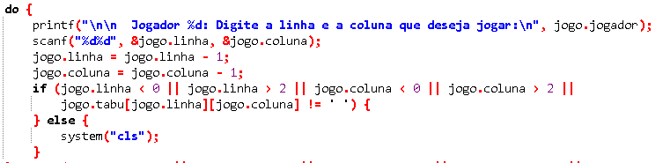

Demonstrativo das Correções Implementadas (1)
Adição do struch ”velha” aplicada na variável “jogo”.

Slide 8
Demonstrativo das Correções Implementadas (2)
Verificação de se o espaço esta vazio e também se está dentro do limite.

Slide 9
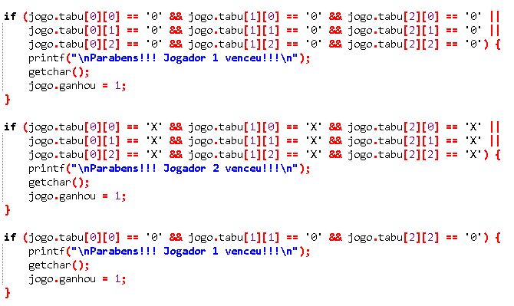
Demonstrativo das Correções Implementadas (3)
Condição de vitoria do jogo.

Slide 10
Demonstrativo das Funcionalidades Implementadas

Slide 11
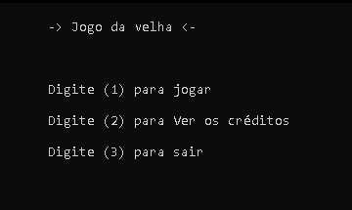
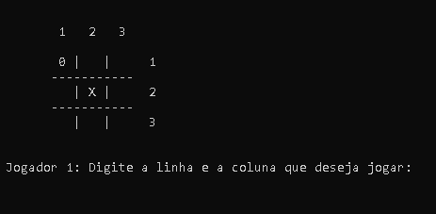
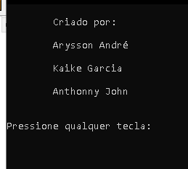

0
1
2
3

Slide 12
(0) Menu do jogo
(1) O jogo rodando
(2) Créditos
(3) Sair

Slide 13
Demonstrativo das Funcionalidades Implementadas
Oferece ao usuário a escolha entre jogar, visualizar os créditos ou sair.
Os jogadores alternam entre '0' e 'X', realizando suas jogadas até que um jogador vença ou o jogo termine em empate.
São exibidas informações sobre os criadores do jogo.
O programa é encerrado.

Slide 14
Apêndice: Código Fonte
Link:https://github.com/AryssonLuz/Codigo-do-jogo-da-velha

Slide 15
FIM

